Slide 1


Практикоориентированные подходы к развитию креативного мышления
Топольникова Н.Н., к.п.н
г.Уфа, ул. Российская, 100/3
+7 (347) 235–72–33
magpos@mail.ru

Slide 2
Вопросы
Понятие креативного мышления
Зачем оценивать креативное мышление: значение и роль креативного мышления
Критерии оценки креативного мышления
Особенности подхода к оценке креативного мышления, принятого в исследовании PISA

Slide 3
Способность продуктивно участвовать в процессе выработки, оценки и совершенствования идей, направленных на получение инновационных и
эффективных решений, и/или нового знания, и/или
эффектного выражения воображения.
Познавательная деятельность человека, направленная на поиск и установление новых форм отношений.
Результатом креативного мышления является идея.

Slide 4
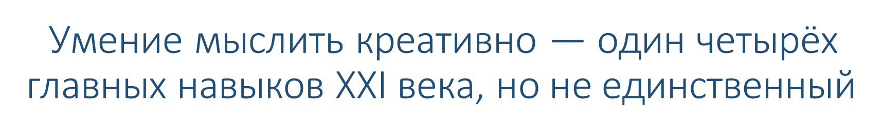
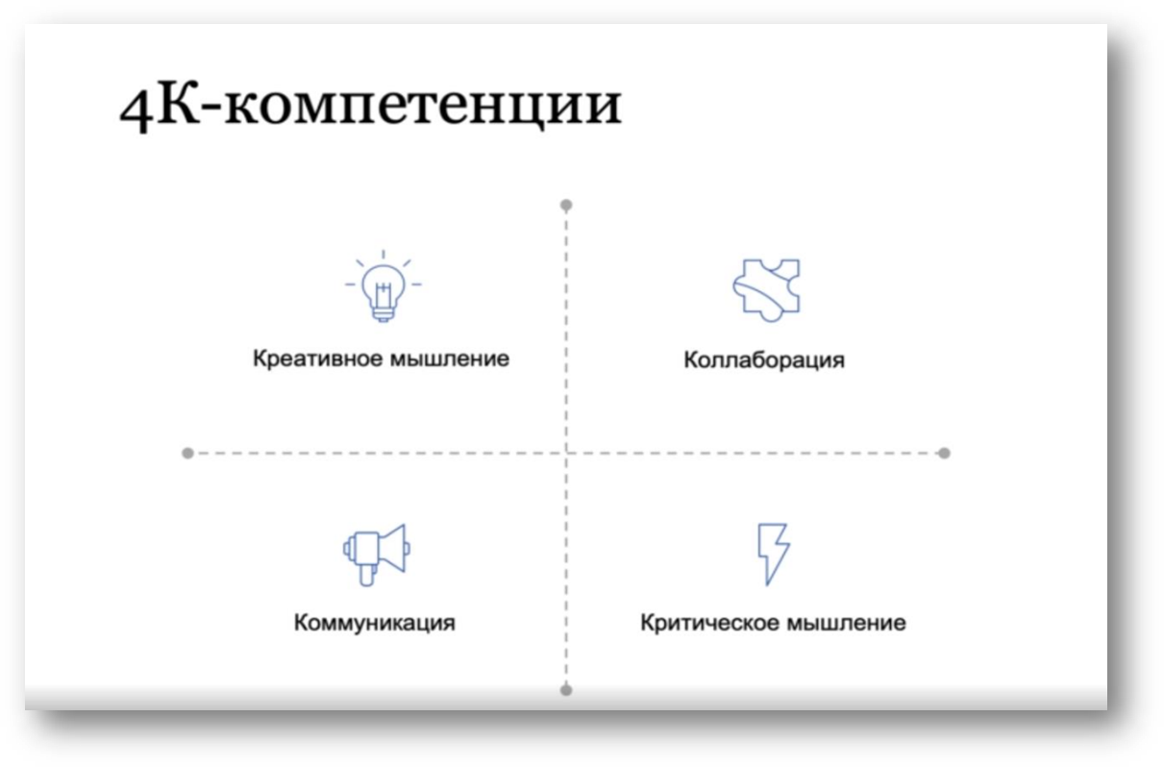

Slide 5
Зачем оценивать креативное мышление: значение и роль креативного мышления
Творческое мышление ― основа для появления нового знания, инновационных идей.
Привычка мыслить креативно всё заметнее влияет на общественное и духовное развитие, на развитие производства
Привычка размышлять и мыслить креативно ―
важнейший источник развития личности учащегося
Способность к креативному мышлению базируется на знаниях и опыте и может быть предметом целенаправленного формирования

Slide 6
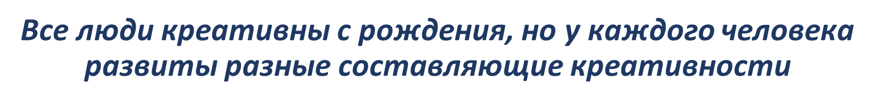

Slide 7
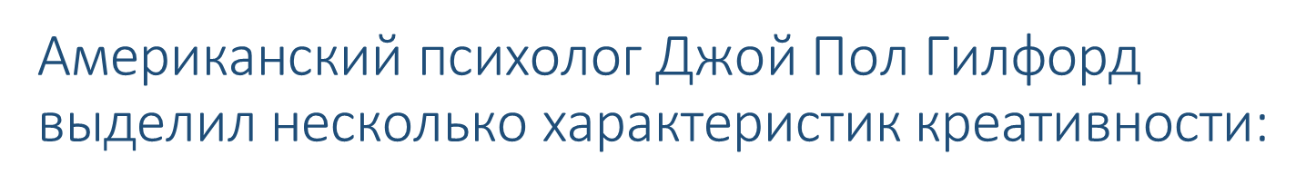

Slide 8
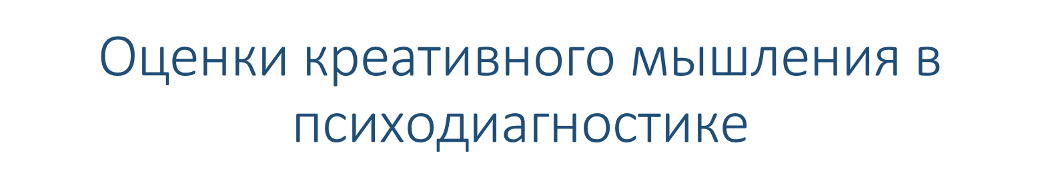
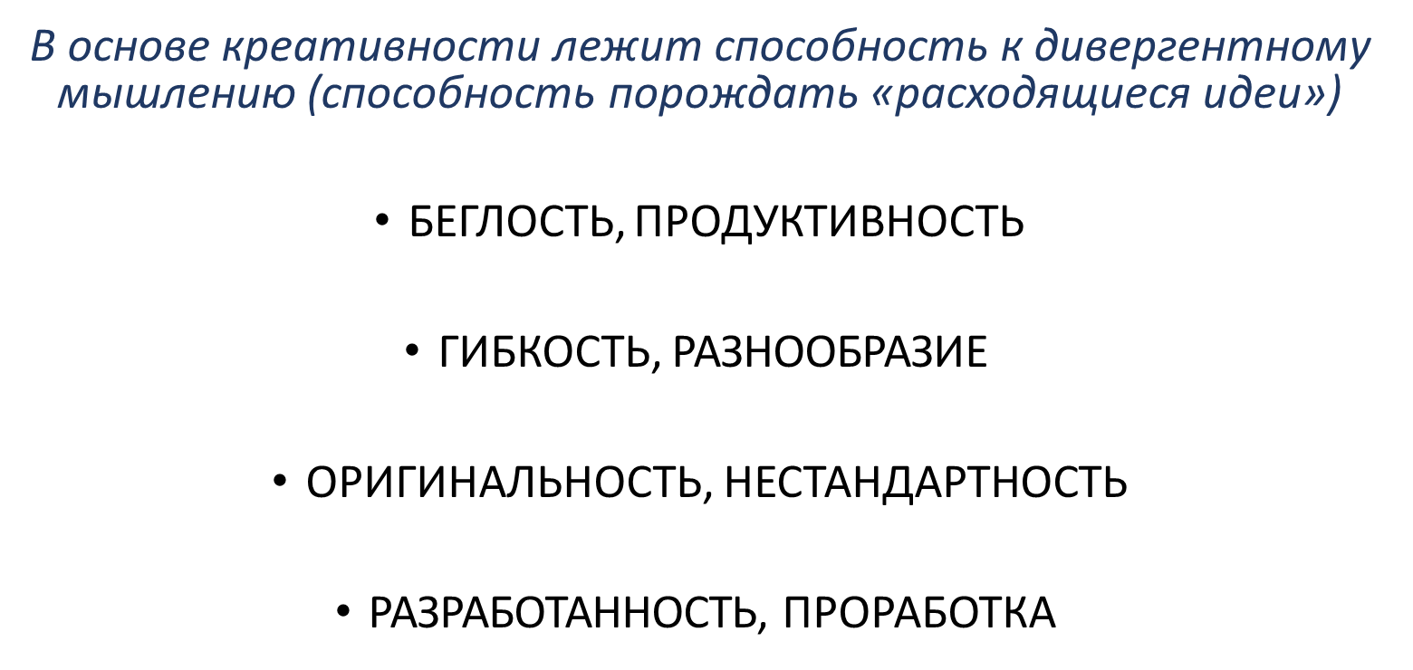

Slide 9
ОСОБЕННОСТИ ПОДХОДА К ОЦЕНКЕ КРЕАТИВНОГО МЫШЛЕНИЯ, ПРИНЯТОГО В ИССЛЕДОВАНИИ PISA
Аспект | Реализуемое решение
Уникальность VS Всеобщность | Акцент на “малую” (ежедневную, бытовую) креативность, а не на ярко выраженный талант и глубокие знания
 | Задача измерения – не выявление одарённых, а описание тех границ, в которых 15-летние учащиеся способны мыслить креативно
Универсальность VS Избирательность | Признание наличия существенных различий творческих задач, по меньшей мере, в трёх областях: в области вербального выражения, в области художественного выражения, и в области решения проблем – социальных, естественнонаучных, математических

Slide 10



ЧТО ВЫНОСИТСЯ НА ОЦЕНКУ? КАЧЕСТВА КРЕАТИВНОГО МЫШЛЕНИЯ, КОМПЕТЕНТНОСТИ И КРИТЕРИИ
БЕГЛОСТЬ, ПРОДУКТИВНОСТЬ |  | ВЫДВИЖЕНИЕ РАЗНООБРАЗНЫХ ИДЕЙ | КОЛИЧЕСТВО ИДЕЙ
ГИБКОСТЬ, РАЗНООБРАЗИЕ |  |  | ОТЛИЧИЕ ИДЕЙ
ОРИГИНАЛЬНОСТЬ, НЕСТАНДАРТНОСТЬ | ВЫДВИЖЕНИЕ КРЕАТИВНОЙ ИДЕИ
 |  | ЧАСТОТНОСТЬ ИДЕИ
РАЗРАБОТАННОСТЬ, ПРОРАБОТКА | ДОРАБОТКА ИДЕИ | ДЕТАЛЬНОСТЬ, ЯСНОСТЬ ИДЕИ
СООТВЕТСТВИЕ ТЕМЕ И ТРЕБОВАНИЯМ ЗАДАНИЯ

Slide 11
ПАМЯТКА. КРЕАТИВНОЕ САМОВЫРАЖЕНИЕ: СЮЖЕТЫ ЗАДАНИЙ
заголовки и подписи
призыв, девиз, лозунг,
слоган, обращение, реклама...
Текст
Креативное
самовыражение
сюжеты и сценарии историй, игр, пьес...
диалоги, короткие истории, инструкции, ...
иллюстрации к тексту, к понятию,
к мысли, к событию...
схемы, графики, диаграммы, иное
наглядное представление данных, формул, результатов...
Рисунок
инфографика, реклама
плакат, символ, логотип, баннер, эскиз,
эмблема...
13

Slide 12
ПОЛУЧЕНИЕ НОВОГО ЗНАНИЯ. РЕШЕНИЕ ПРОБЛЕМ: СЮЖЕТЫ ЗАДАНИЙ
Научное знание и научные проблемы
исследовательские вопросы, гипотезы, замысел опыта, эксперимента, исследования по получению нового знания, проверке гипотез
Получение нового знания
Решение проблем
изобретения, техническое творчество, новые области
применения научного знания
классификация и описание данных, демонстрация
свойств
выводы и интерпретация данных
отношения между людьми: выяснение мнений и позиций; сопереживание и взаимопонимание,
разрешение конфликтов, взаимопомощь и поддержка; нравственный выбор; солидарность и
справедливость; безопасность; правила, традиции,
обычаи
Социальное знание и социальные проблемы
человек и природа: природные ресурсы, среда обитания, охрана окружающей среды, природные катаклизмы, отдых и туризм
человек и научно-технический прогресс: изменения в
условиях жизни и труда, современные технологии
14

Slide 13
ТЕХНОЛОГИИ, МЕТОДЫ И ПРИЕМЫ ДЛЯ РАЗВИТИЯ КРЕАТИВНОГО МЫШЛЕНИЯ
МЕТОД «МОЗГОВОЙ ШТУРМ». Автор – Алекс Осборн.
МЕТОД «СИНЕКТИКА». А втор – Уильям Гордон.
МЕТОД «ШЕСТЬ ШЛЯП». Автор – Эдвард де Боно.
«МЕНТАЛЬНЫЕ КАРТЫ». Автор – Тони Бьюзен.
«МОРФОЛОГИЧЕСКИЙ АНАЛИЗ». Автор – Фриц Цвикки.
«МЕТОД ФОКАЛЬНЫХ ОБЪЕКТОВ». Автор – Чарльз Вайтинг.
«МЕТОД ГИРЛЯНД АССОЦИАЦИЙ». Автор – Генрих Буш.
МЕТОД «СКАМПЕР (SCAMPER)».
ТЕХНИКА «ДРУДЛЫ». Автор – Роджер Прайс

Slide 14
Безопасная образовательная среда для развития креативности
Мнение учеников нужно принимать в расчет
Развивающая обратная связь
Эмоциональный интеллект педагога
Право на ошибку

Slide 15


Slide 16
Практикоориентированные подходы к развитию креативного мышления
Топольникова Н.Н., к.п.н
г.Уфа, ул. Российская, 100/3
+7 (347) 235–72–33
magpos@mail.ru

